Slide 1


Изменение содержания школьного образования в соответствии с требованиями обновленных ФГОС ОО
Изменения ФГОС в соответствии с изменениями и дополнениями ФЗ-273 «Об образовании в РФ»
ГИМНАЗИЯ №6
ИМЕНИ С.Ф.ВЕНЗЕЛЕВА

Slide 2
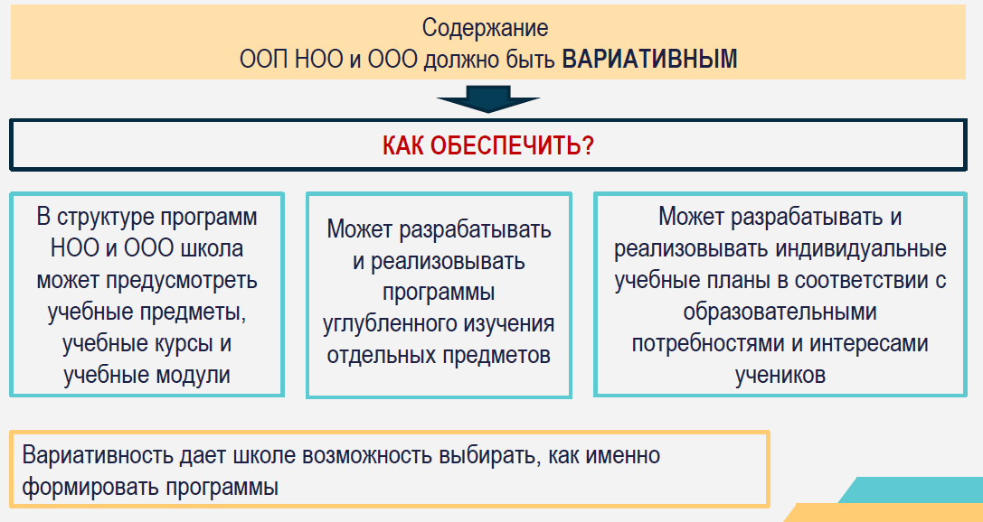
Изменения ФГОС в соответствии с изменениями и дополнениями ФЗ-273 «Об образовании в РФ»
ГИМНАЗИЯ №6
ИМЕНИ С.Ф.ВЕНЗЕЛЕВА

Slide 3
Изменения ФГОС в соответствии с изменениями и дополнениями ФЗ-273 «Об образовании в РФ»
Дана трактовка понятий «учебный предмет», «учебный курс», «учебный модуль»
«учебный предмет» - единицы (компоненты) содержания образования, отражающие предмет соответствующей науки, а также дидактические особенности изучаемого материала и возможности его усвоения обучающимися разного возраста и уровня подготовки
«учебный курс» - целостная, логически завершённая часть содержания образования, расширяющая и углубляющая материал предметных областей, и (или) в пределах которой осуществляется освоение относительно самостоятельного тематического блока учебного предмета
«учебный модуль» - часть содержания образования, осуществляется освоение относительно самостоятельного тематического блока учебного предмета или учебного курса либо нескольких взаимосвязанных разделов
ГИМНАЗИЯ №6
ИМЕНИ С.Ф.ВЕНЗЕЛЕВА

Slide 4
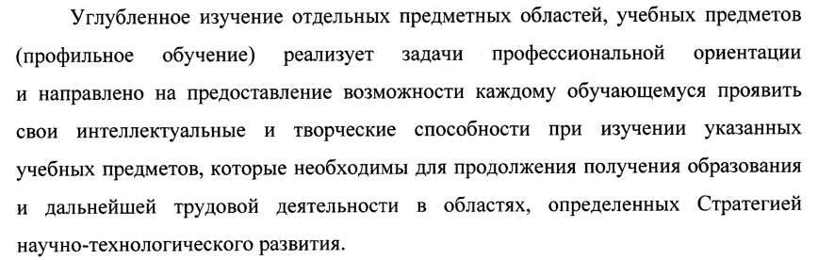
Для этого на уровне ООО добавили предметные результаты на углубленном уровне для математики, информатики, физики, химии и биологии.
ГИМНАЗИЯ №6
ИМЕНИ С.Ф.ВЕНЗЕЛЕВА

Slide 5
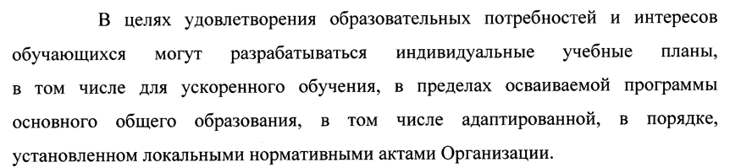
ГИМНАЗИЯ №6
ИМЕНИ С.Ф.ВЕНЗЕЛЕВА

Slide 6
Перечень предметных областей, учебных предметов и модулей
Изменения ФГОС в соответствии с изменениями и дополнениями ФЗ-273 «Об образовании в РФ»
В предметной области «Математика и информатика» появился учебный предмет «Математика». В него входят учебные курсы «Алгебра», «Геометрия» и «Вероятность и статистика».
Также изменили структуру предметной области «Общественно-научные предметы». Теперь учебный предмет «История» включает учебные курсы «История России» и «Всеобщая история».
В предметную область «ОРКСЭ» и «ОДНКНР» входят учебные модули по основам православной, исламской, буддистской, иудейской культур, религиозных культур народов России, светской этике. Родители могут выбрать любой модуль.
ГИМНАЗИЯ №6
ИМЕНИ С.Ф.ВЕНЗЕЛЕВА

Slide 7
Требования к рабочим программам
Изменения ФГОС в соответствии с изменениями и дополнениями ФЗ-273 «Об образовании в РФ»
Рабочие программы учебных предметов, курсов и модулей необходимо формировать с учетом рабочей программы воспитания.
Тематическое планирование рабочих программ теперь должно включать возможность использования ЭОР и ЦОР по каждой теме.
Требования к рабочим программам теперь едины, и нет отдельных норм для рабочих программ внеурочной деятельности.
ГИМНАЗИЯ №6
ИМЕНИ С.Ф.ВЕНЗЕЛЕВА

Slide 8
Изучение родного и второго иностранного языков на уровне ООО
Изменения ФГОС в соответствии с изменениями и дополнениями ФЗ-273 «Об образовании в РФ»
Теперь изучение родного и второго иностранного языка можно организовать, если для этого есть условия в школе. При этом также надо получить заявления родителей.
ГИМНАЗИЯ №6
ИМЕНИ С.Ф.ВЕНЗЕЛЕВА

Slide 9
Требования к программе формирования универсальных учебных действий
Изменения ФГОС в соответствии с изменениями и дополнениями ФЗ-273 «Об образовании в РФ»
Для ООО прописали, что теперь нужно формировать у учеников знания и навыки в области финансовой грамотности и устойчивого развития общества (п. 32.2 ФГОС ООО)
ГИМНАЗИЯ №6
ИМЕНИ С.Ф.ВЕНЗЕЛЕВА

Slide 10
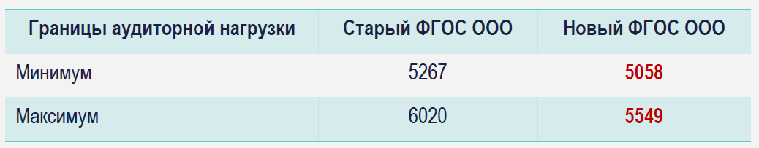
Объем урочной и внеурочной деятельности
Изменения ФГОС в соответствии с изменениями и дополнениями ФЗ-273 «Об образовании в РФ»
ГИМНАЗИЯ №6
ИМЕНИ С.Ф.ВЕНЗЕЛЕВА

Slide 11
Изменился общий объем аудиторной работы обучающихся, включая обучающихся с ОВЗ, произошли изменения в количестве учебных предметов, изучающихся на углубленном уровне, введено понятие «учебный модуль». Все эти изменения требуют пересмотра учебного плана образовательной организации, рабочих программ по учебным предметам, программ внеурочной деятельности.
ГИМНАЗИЯ №6
ИМЕНИ С.Ф.ВЕНЗЕЛЕВА

Slide 12
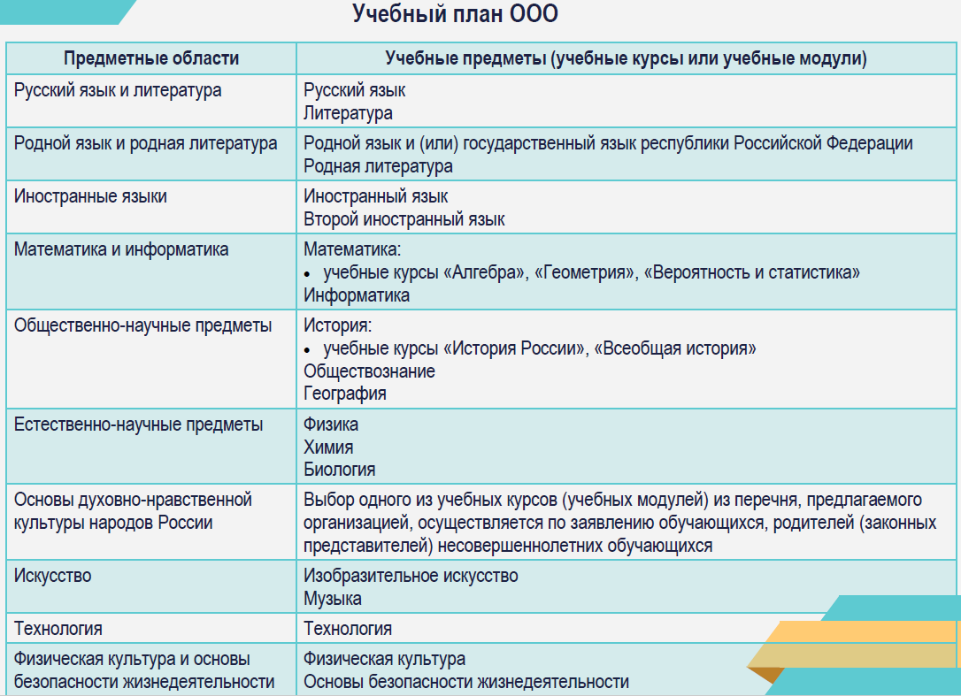
Изменения ФГОС в соответствии с изменениями и дополнениями ФЗ-273 «Об образовании в РФ»
ГИМНАЗИЯ №6
ИМЕНИ С.Ф.ВЕНЗЕЛЕВА

Slide 13
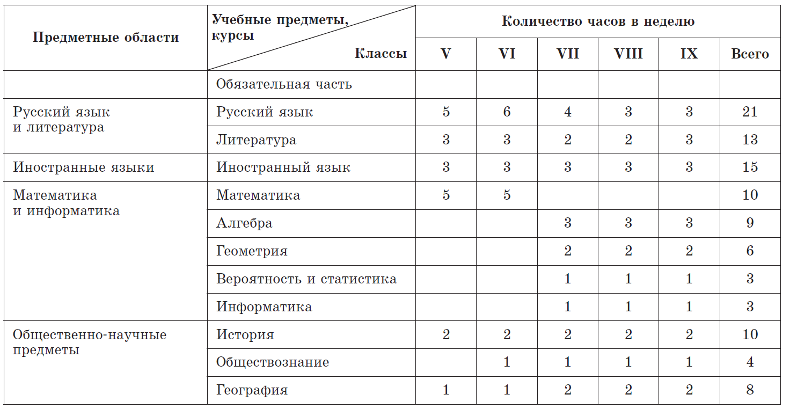
Изменения ФГОС в соответствии с изменениями и дополнениями ФЗ-273 «Об образовании в РФ»

Slide 14
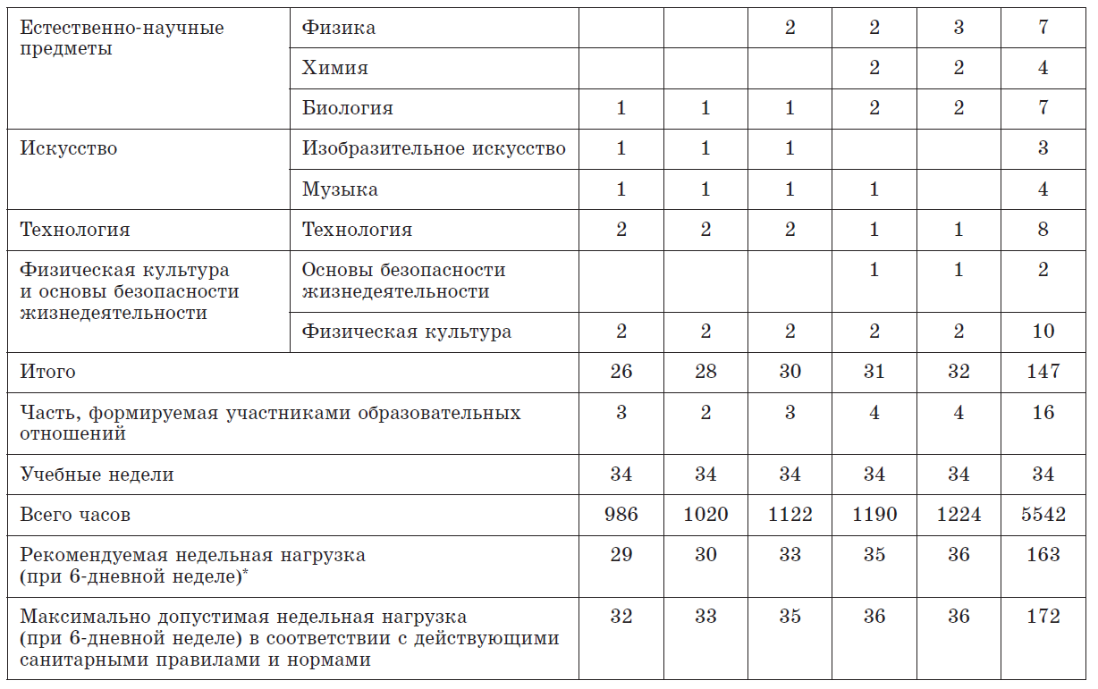
Изменения ФГОС в соответствии с изменениями и дополнениями ФЗ-273 «Об образовании в РФ»

Slide 15
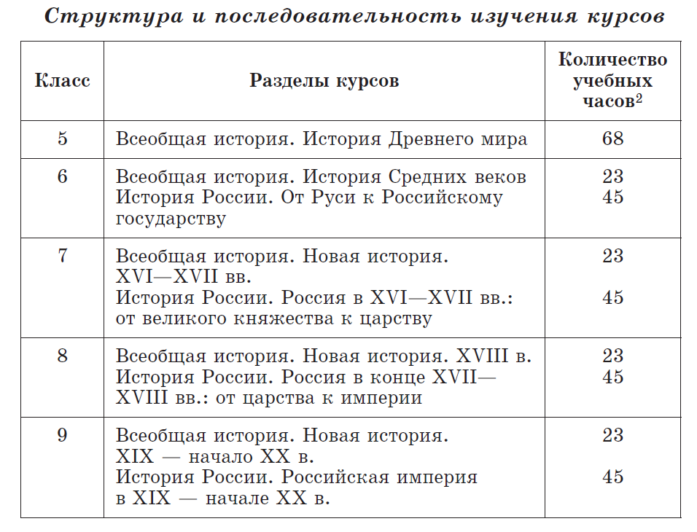
Изменения ФГОС в соответствии с изменениями и дополнениями ФЗ-273 «Об образовании в РФ»
Последовательность изучения тем в пределах одного класса может
варьироваться.

Slide 16
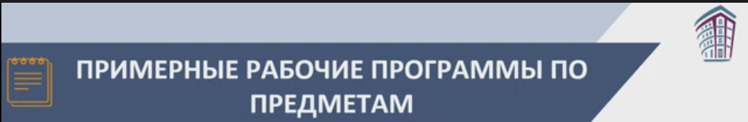
Изменения ФГОС в соответствии с изменениями и дополнениями ФЗ-273 «Об образовании в РФ»
Примерные рабочие программы по предметам обязательной части учебного плана доступны педагогам посредством портала Единого содержания общего образования https://edsoo.ru/Primernie_rabochie_progra.htm, а также реестра примерных основных общеобразовательных программ https://fgosreestr.ru.
На портале Единого содержания общего образования действует конструктор рабочих программ – удобный бесплатный онлайн-сервис для индивидуализации примерных рабочих программ по учебным предметам: https://edsoo.ru/constructor/.
ГИМНАЗИЯ №6
ИМЕНИ С.Ф.ВЕНЗЕЛЕВА

Slide 17
Изменения ФГОС в соответствии с изменениями и дополнениями ФЗ-273 «Об образовании в РФ»
В помощь учителю разработаны и размещены в свободном доступе методические видеоуроки для педагогов, разработанные в соответствии с обновленными ФГОС начального и основного общего образования: https://edsoo.ru/Metodicheskie_videouroki.htm.
Кроме того, разработаны и размещены в свободном доступе учебные
пособия, посвященные актуальным вопросам обновления предметного содержания по основным предметным областям ФГОС НОО и ООО: https://edsoo.ru/Metodicheskie_posobiya_i_v.htm.
ГИМНАЗИЯ №6
ИМЕНИ С.Ф.ВЕНЗЕЛЕВА

Slide 18
Изменения ФГОС в соответствии с изменениями и дополнениями ФЗ-273 «Об образовании в РФ»
ГИМНАЗИЯ №6
ИМЕНИ С.Ф.ВЕНЗЕЛЕВА

